Slide 1
Select em Múltiplas Tabelas

Slide 2
COMANDO JOIN - OUTER
OUTER: Os registros que não se relacionam também são exibidos. Neste caso, é possível definir qual tabela será incluída na seleção, mesmo não tendo correspondência.
Para exemplificar, temos as tabelas abaixo:

Slide 3
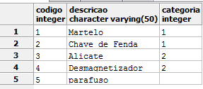

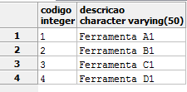
Tabela Produtos
Tabela Componentes
Tabela Categoria

Slide 4
Observe os exemplos e o resultado produzido:
SELECT A.CODIGO, A.DESCRICAO, B.DESCRICAO,B.QTD
FROM PRODUTOS A
INNER JOIN COMPONENTES B
ON (A.CODIGO = B.CODPRODUTO);

Slide 5

Como mostrado no resultado, os produtos que não possuem componentes não são incluídos na seleção.

Slide 6
SELECT A.CODIGO, A.DESCRICAO, B.DESCRICAO,B.QTD
FROM PRODUTOS A
LEFT OUTER JOIN COMPONENTES B
ON A.CODIGO = B.CODPRODUTO;

Slide 7
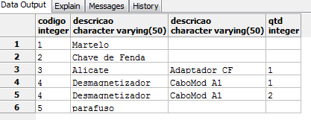
Neste comando todos os produtos serão incluídos na seleção, independente de possuírem um componente. Observe que a palavra LEFT se refere à primeira tabela do relacionamento.

Slide 8
O mesmo comando poderia ser descrito da forma:
SELECT B.DESCRICAO,B.QTD,A.CODIGO, A.DESCRICAO
FROM COMPONENTES B
RIGHT OUTER JOIN PRODUTOS A
ON B.CODPRODUTO =A.CODIGO;

Slide 9

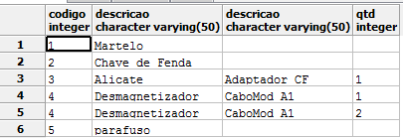
A ordem das tabelas foi invertida mas o resultado é o mesmo

Slide 10
AGRUPAMENTO
Um poderoso recurso do comando SELECT é o parâmetro GROUPY BY. Através dele podemos retornar informações agrupadas de um conjunto de registros, estabelecendo uma condição de agrupamento. É um recurso muito utilizado na confecção de relatórios.

Slide 11

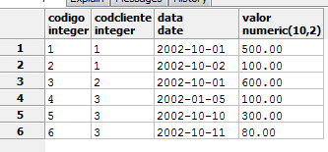
Para exemplificar, temos as tabelas CLIENTES E PEDIDOS
Tabela Clientes
Tabela Pedidos

Slide 12

O comando acima retorna o maior valor de pedido de cada cliente. Observe o resultado:
SELECT CODCLIENTE, MAX(VALOR)
FROM PEDIDOS
GROUP BY CODCLIENTE;

Slide 13

Aqui vemos quantos pedidos foram feitos por cada cliente.
SELECT CODCLIENTE, COUNT(*)
FROM PEDIDOS
GROUP BY CODCLIENTE;
Quantidade de pedidos por clientes

Slide 14
Mostre os nome dos clientes e seus maiores pedidos
SELECT C.NOME, MAX(P.VALOR)
FROM PEDIDOS P
JOIN CLIENTES C
ON ( P.CODCLIENTE = C.CODIGO)
GROUP BY C.NOME;

Slide 15
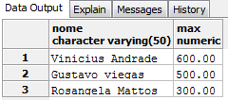
Tabela Clientes
Tabela Pedidos

Slide 16
Mostre os códigos e os nomes dos clientes, e o menor valor do pedido por cliente.
SELECT P.CODCLIENTE, C.NOME, MIN(P.VALOR)
FROM PEDIDOS P JOIN CLIENTES C
ON ( P.CODCLIENTE = C.CODIGO)
GROUP BY P.CODCLIENTE,C.NOME;

Slide 17
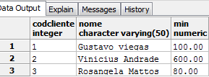
Tabela Clientes
Tabela Pedidos

Slide 18
Mostre o nome do cliente, com código igual 1 e média de seus pedidos.
SELECT C.NOME, AVG(P.VALOR)
FROM PEDIDOS P JOIN CLIENTES C
ON ( P.CODCLIENTE = C.CODIGO)
WHERE C.CODIGO = 1
GROUP BY C.NOME;

Slide 19


Slide 20
HAVING
Através do comando HAVING podemos filtrar a cláusula GROUP BY. Observe o comando abaixo:

Slide 21

Somente os clientes com 2 ou mais pedidos serão selecionados.
SELECT CODCLIENTE, COUNT(*)
FROM PEDIDOS
GROUP BY CODCLIENTE
HAVING COUNT(*) >= 2;

Slide 22
Mostre o código e o nome dos clientes, onde a média dos pedidos seja igual ou superior que 200.
SELECT P.CODCLIENTE,C.NOME, AVG(P.VALOR) as media
FROM PEDIDOS P JOIN CLIENTES C
ON( P.CODCLIENTE = C.CODIGO)
GROUP BY P.CODCLIENTE,C.NOME
HAVING AVG(P.VALOR)>= 200;

Slide 23

Tabela Clientes
Tabela Pedidos

Slide 24
HAVING e WHERE
Repare que o HAVING é utilizado, geralmente com alguma função de agrupamento. Para filtros normais, pode se utilizar o comando WHERE. Observe o exemplo abaixo:

Slide 25

Repare que o cliente número 3 apresentou apenas dois pedidos, visto que o primeiro não possui data maior que 06/10.
SELECT CODCLIENTE, COUNT(*)
FROM PEDIDOS
WHERE DATA > ‘2002-10-06'
GROUP BY CODCLIENTE
HAVING COUNT(*) >= 2;

Slide 26
Mostre o código e o nome dos clientes, onde os pedidos por clientes forem maiores ou iguais que 400, com data a partir de 05-09-02
SELECT P.CODCLIENTE,C.NOME, MAX(P.VALOR)
FROM PEDIDOS P JOIN CLIENTES C
ON( P.CODCLIENTE = C.CODIGO)
WHERE P.DATA > ‘2002-09-05'
GROUP BY P.CODCLIENTE,C.NOME
HAVING MAX(P.VALOR)>= 400;

Slide 27

Tabela Clientes
Tabela Pedidos

Slide 28
Duvidas

